Slide 1
Conduit
Vizsgaremek védés

Slide 2
Név: Pátyerkó Dorina
E-mail: dorinapatyerko@gmail.com
GitHub: mantissza

Slide 3
A Conduit alkalmazásról röviden
Twitter mintájára készült
Mikroblogolásra alkalmas social média platform
Fő célok általánosságban:
Cikkek megosztása
Tartalmak böngészése, kedvelése
Kommentelési lehetőség
Felhasználók követése
Tag rendszer (Tematikus böngészés)

Slide 4
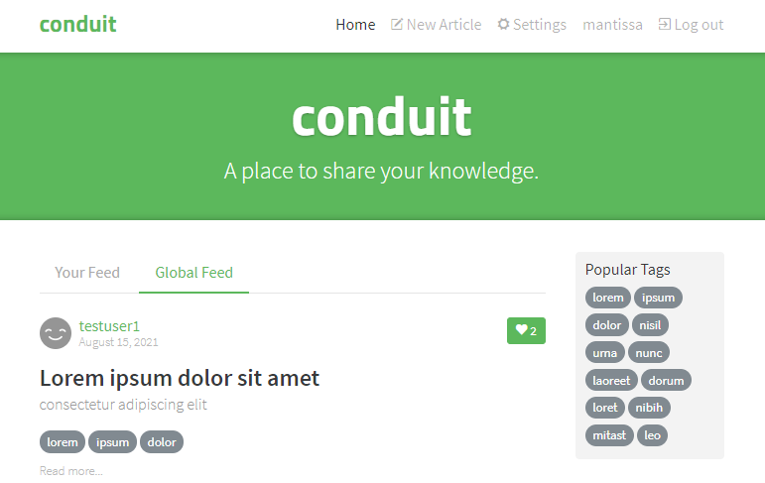

Slide 5
Lefedett tesztesetek
| CON_TC_001 | Regisztráció
| CON_TC_002 | Bejelentkezés
| CON_TC_003 | Adatkezelési nyilatkozat használata
| CON_TC_004 | Adatok listázása
| CON_TC_005 | Több oldalas lista bejárása
| CON_TC_006 | Új adat bevitel
| CON_TC_007 | Ismételt és sorozatos adatbevitel adatforrásból
| CON_TC_008 | Meglévő adat módosítás
| CON_TC_009 | Adat vagy adatok törlése
| CON_TC_010 | Adatok lementése felületről
| CON_TC_011 | Kijelentkezés

Slide 6
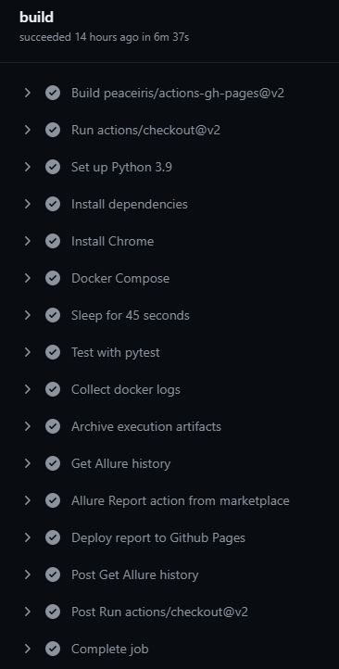
Automatizálás?
Github
Action
Workflow
segítségével

Slide 7
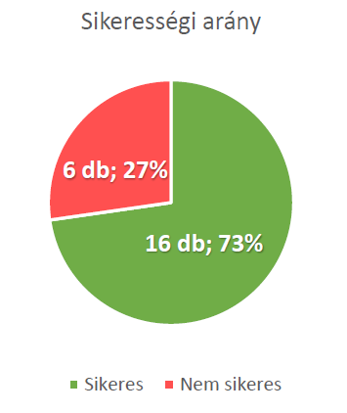
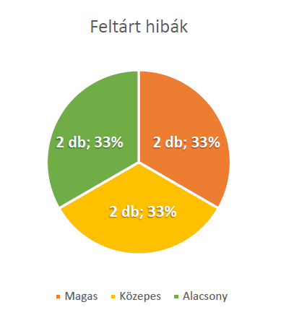
Vezetői tesztjelentés
Források:
https://github.com/mantissza/conduit/blob/master/docs/Conduit_Test_Report_V1.pdf
https://mantissza.github.io/conduit/

Slide 8
Köszönöm a figyelmet!

